Slide 1

Presentación actas y acuerdos Reunión CNO 781 6 de febrero de 2025

Slide 2
Actas

Slide 3
Actas pendientes
ACTA 775: Publicada para comentarios el 31 de diciembre. Comentarios TEBSA e ISAGEN.
ACTA 776: Publicada para comentarios el 31 de diciembre. Comentarios de TEBSA e ISAGEN.
Acta 777: Publicada para comentarios el 31 de diciembre. Comentarios de TEBSA e ISAGEN.
Acta 778: Publicada para comentarios el 2 de febrero. Comentarios de TEBSA.
Acta 779: C N O no presencial.
Acta 780: No se ha publicado versión preliminar.

Slide 4
Acuerdos

Slide 5
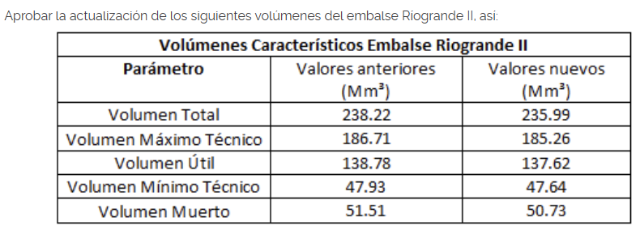
Por el cual se aprueba la actualización de unos parámetros técnicos de los volúmenes del embalse Ríogrande II
Cumplimiento: Acuerdos 565 de 2012, 1287 de 2020, 1884 y 1898 de 2024
Concepto: SURER
Recomendación: Comité de Operación

Slide 6

Por el cual se aprueba ampliación del plazo para la actualización de la información de unos parámetros técnicos de los volúmenes del embalse Amaní
Cumplimiento: Acuerdos 565 de 2012, 1287 de 2020, 1884 de 2024
Concepto: SURER
Recomendación: Comité de Operación

Slide 7
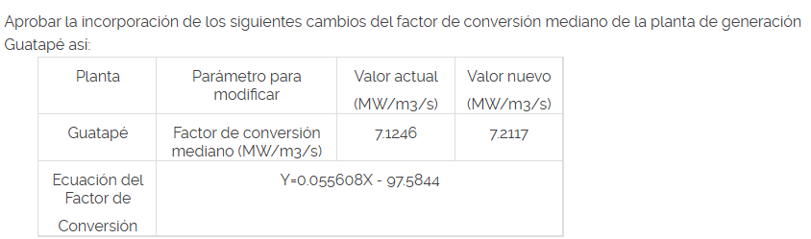
Por el cual se aprueba la incorporación de la actualización del factor de conversión mediano de la planta Guatapé
Cumplimiento: Acuerdos 694 de 2014, 1671 de 2023
Concepto: SURER y SPlantas
Recomendación: Comité de Operación

Slide 8
Por el cual se aprueba la ampliación del plazo para la estimación del factor de conversión de la central hidroeléctrica Jaguas
Cumplimiento: Acuerdos 694 de 2014, 1671 de 2023, 1898 de 2024
Concepto: SURER y SPlantas
Recomendación: Comité de Operación

Slide 9
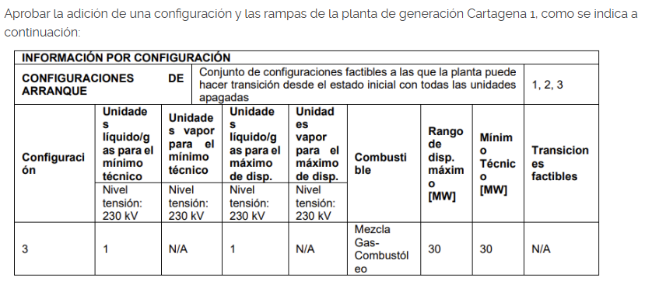
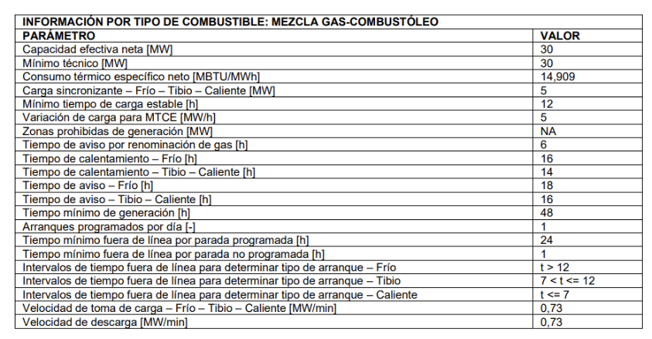
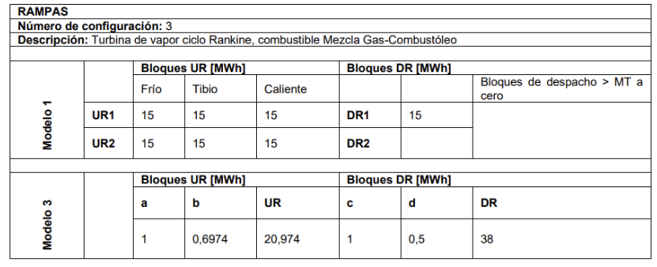
Por el cual se aprueba la adición de la configuración 3 y rampas de la planta Cartagena 1
Cumplimiento: Acuerdo 1898 de 2024
Concepto: Subcomité de Plantas
Recomendación: Comité de Operación

Slide 10
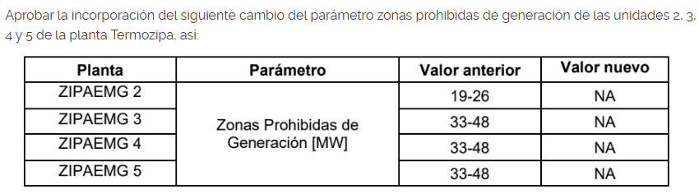
Por el cual se aprueba la actualización de las zonas prohibidas de generación de las unidades 2, 3, 4 y 5 de la planta Termozipa
Cumplimiento: Acuerdo 1898 de 2024
Concepto: Subcomité de Plantas
Recomendación: Comité de Operación

Slide 11
Por el cual se aprueba la ampliación del plazo para la realización de las pruebas de capacidad efectiva neta y consumo térmico específico de la unidad 4 de la planta Termozipa
Cumplimiento: Acuerdo 1898 de 2024
Concepto: Subcomité de Plantas
Recomendación: Comité de Operación

Slide 12
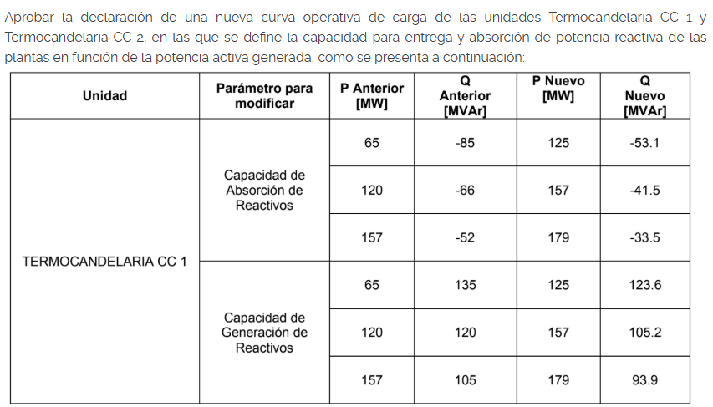
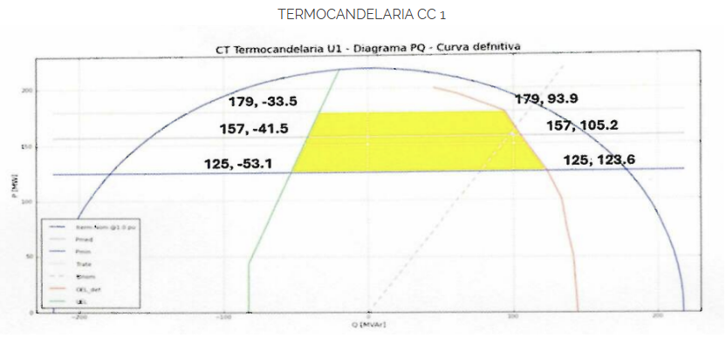
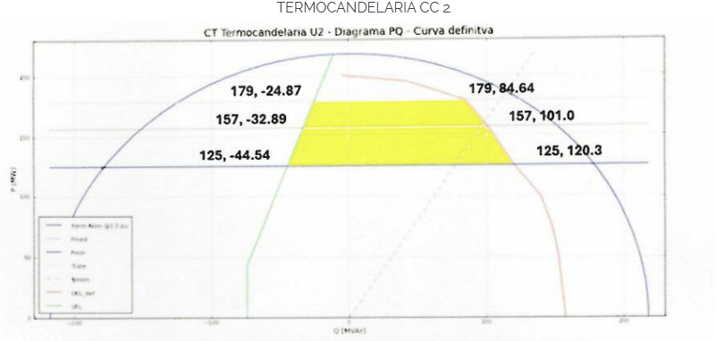
Por el cual se aprueba la incorporación del cambio en los límites de generación y absorción de potencia reactiva de las unidades Termocandelaria CC 1 y Termocandelaria CC 2
Cumplimiento: Acuerdo 1586 de 2022, 1898 de 2024
Concepto: Subcomité de Controles
Recomendación: Comité de Operación

Slide 13
Por el cual se aprueba la actualización del plazo para la presentación de los resultados de las pruebas de estatismo y banda muerta de las unidades 1, 2 y 3 de la planta Paipa
Cumplimiento: Acuerdo 1805 de 2024
Concepto: Subcomité de Controles
Recomendación: Comité de Operación

Slide 14
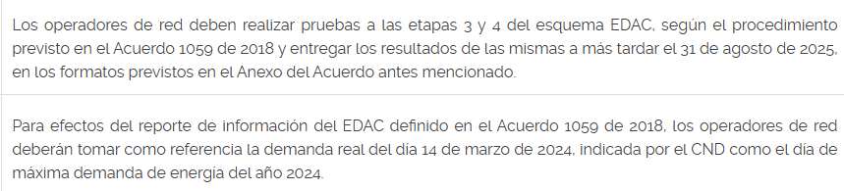
Por el cual se aprueba el Esquema de Deslastre Automático de Carga EDAC por baja frecuencia para el año 2025
Cumplimiento: Acuerdo 1059 de 2025
Concepto: SAPE
Recomendación: Comité de Operación y Comité de Distribución

Slide 15
Por el cual se establecen los indicadores de seguimiento de la operación del Sistema Interconectado Nacional –SIN- y los máximos valores para estos durante el año 2025
Recomendación: Comité de Operación, Comité de Distribución, Comité de Transmisión y Comité de Supervisión
Ver presentación XM

Slide 16
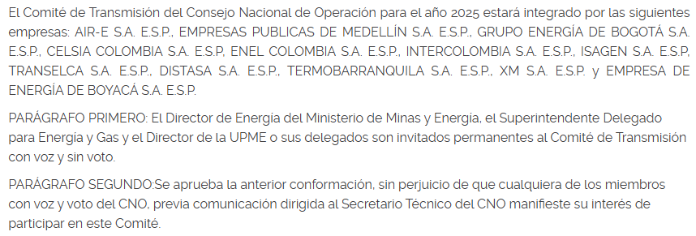
Por el cual se establece la integración del Comité de Transmisión para el año 2025
Cumplimiento: Acuerdo 1912 de 2024
Recomendación: Comité de Transmisión

Slide 17
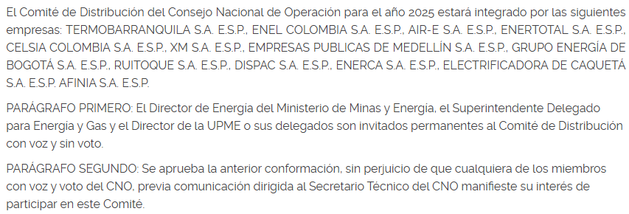
Por el cual se establece la integración del Comité de Distribución para el año 2025
Cumplimiento: Acuerdo 1912 de 2024
Recomendación: Comité de Distribución

Slide 18
Gracias

